Slide 1
BÀI 23.
CƠ THỂ LÀ MỘT THỂ THỐNG NHẤT

Slide 2
Khởi Động

Slide 3
Cử 3 bạn học sinh lên bảng:
1 bạn sử dụng máy đo nhịp tim và nhịp thở của 2 bạn kia.
YÊU CẦU:
- Đo nhịp tim và nhịp thở của 2 bạn trước khi thí nghiệm và ghi lại.
- Thí nghiệm:
Bạn thứ nhất (đối chứng): đứng nguyên tại chỗ.
Bạn thứ hai (thí nghiệm): Chạy tại chỗ 3 -5 ph cho đến nóng người lên.
Sau đó đo lại nhịp tim và nhịp thở của cả 2 bạn.

Slide 4
Thảo luận
- Các em dự đoán nhịp tim và nhịp thở của mỗi bạn có thay đổi trước và sau thí nghiệm không, và thay đổi như thế nào?
- Trong tình huống này, hệ tuần hoàn và hệ hô hấp hoạt động có liên quan đến nhau không?

Slide 5
Kết luận
- Bạn đứng yên thì thì nhịp tim và nhịp thở không thay đổi. Bạn thứ 2 sau khi chạy, thì nhịp tim và nhịp thở có thay đổi, cụ thể cả nhịp tim và nhịp thở đều tăng lên.
- Trong tình huống này, hệ tuần hoàn và hệ hô hấp hoạt động có liên quan đến nhau: Nhịp thở tăng để lấy được nhiều oxygen hơn và hệ tuần hoàn sẽ tăng nhịp tim để cung cấp kịp đến các tế bào của cơ thể.

Slide 6
I
Mối quan hệ giữa các quá trình sinh lí trong cơ thể

Slide 7
Lớp chia thành 4 nhóm.
HS tìm hiểu về mối quan hệ giữa các quá trình sinh lí trong cơ thể sinh vật. Yêu cầu hoàn thành các nhiệm vụ trong thời gian 5 phút.
Quan sát hình 23.2 sách giáo khoa thảo luận:
Mô tả mối quan hệ giữa các quá trình sinh lý trong cây.
+ Từ kiến thức đã học và quan sát hình 23.3 hãy nêu rõ chức năng và xác định mối quan hệ giữa các quá trình sinh lý trong cơ thể động vật.

Slide 8
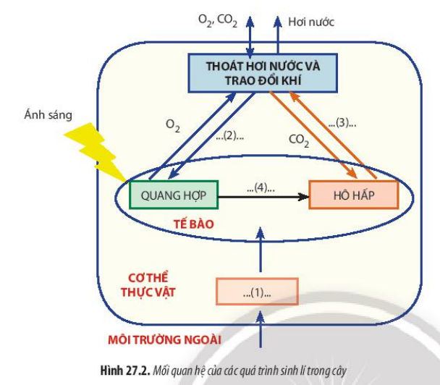
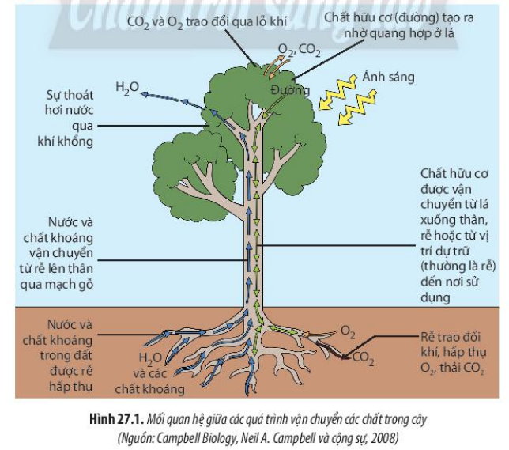
+ Mô tả mối quan hệ giữa các quá trình sinh lý trong cây.
Rễ cây hấp thụ nước và chất khoáng cung cấp cho các quá trình sinh lí như quang hợp, thoát hơi nước,... Ngược lại, quá trình thoát hơi nước ở lá cây tạo động lực cho sự hấp thụ nước và chất khoáng ở rễ cây.
Quang hợp tạo ra chất hữu cơ và O₂, cung cấp nguyên liệu cho quá trình hô hấp. Ngược lại, sản phẩm của quá trình hô hấp là CO₂, và nước lại được sử dụng cho quá trình quang hợp.

Slide 9
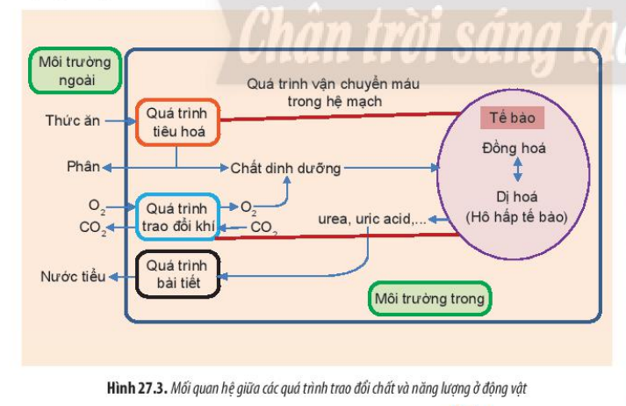
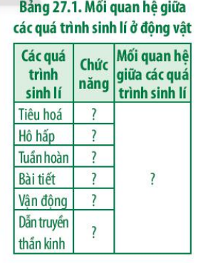
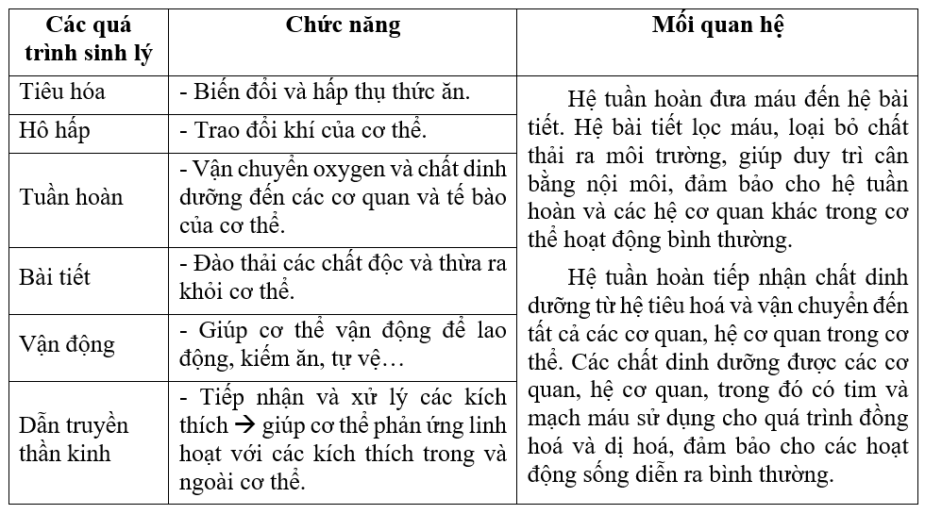
2,4
+ Mối quan hệ giữa các quá trình sinh lý trong cơ thể động vật: Động vật lấy thức ăn, biến
đổi thức ăn nhờ hệ tiêu hóa sau đó hấp thụ vào máu. Lấy Oxygen và thải CO₂ nhờ hệ hô hấp.
Hệ tuần hoàn giúp vận chuyển sinh dưỡng từ hệ tiêu hóa và oxygen từ hệ hô hấp đến các tế bào. Các sản phẩm thừa hoặc độc sẽ nhờ hệ bài tiết đưa ra khỏi cơ thể. Hệ thần kinh sẽ điều khiển các hoạt động của cơ thể nhịp nhàng và thống nhất.

Slide 10
II
Cơ thể là hệ thống mở và tự điều chỉnh

Slide 11
Lớp chia thành 4 nhóm.
1
Tìm các ví dụ chứng minh: cơ thể sinh vật là những hệ mở và tự điều chỉnh.
Khả năng tự điều chỉnh của sinh vật có ý nghĩa gì đối với sinh vật và môi trường?
2
Thiết kế infographic để tóm tắt mối quan hệ giữa các cơ quan trong cơ thể động vật.
Thiết kế infographic để tóm tắt mối quan hệ giữa các cơ quan trong cơ thể thực vật.
3
4

Slide 12
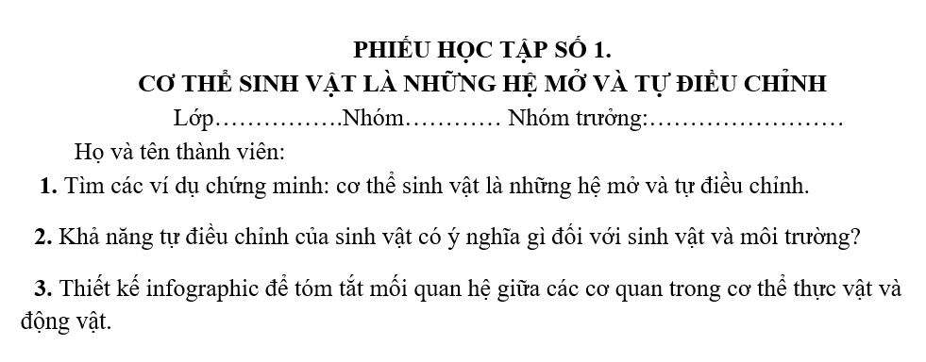

Slide 13
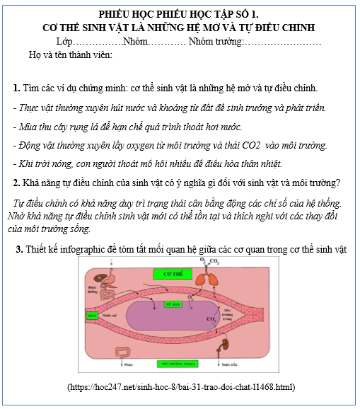
Đáp án PHT

Slide 14
Luyện Tập

Slide 15
Câu 1. Hệ thống mở là gì? Tại sao nói cơ thể thực vật và động vật là những hệ thống mở, tự điều chỉnh?
Hệ thống mở là hệ thống có trao đổi chất và năng lượng với môi trường xung quanh. Cơ thể thực vật, cũng như cơ thể động vật là hệ thống mở vì giữa cơ thể và môi trường sống luôn có sự trao đổi vật chất và năng lượng với nhau. Thực vật thu nhận nước, chất khoáng, CO, và năng lượng ánh sáng, tạo ra chất hữu cơ của cơ thể, đồng thời giải phóng O,, thải các chất ra môi trường. Động vật lấy chất dinh dưỡng qua hệ tiêu hoá, lấy O, qua hệ hô hấp và thải CO,, chất độc hại, chất dư thừa ra môi trường.
Hệ thống tự điều chỉnh là hệ thống có khả năng duy trì được trạng thái cân bằng động các chỉ số của hệ thống. Cơ thể thực vật, cũng như cơ thể động vật có khả năng điều chỉnh các quá trình sinh lí nhờ các cơ chế điều hoà. Ở thực vật, khả năng điều chỉnh các quá trình sinh lí chủ yếu là nhờ hormone, còn ở động vật là nhờ hormone và hệ thần kinh. Chính nhờ khả năng tự điều chỉnh mà cơ thể sinh vật mới có thể tồn tại thích nghi với môi trường sống.

Slide 16
Câu 2. Dựa vào mối liên quan giữa các quá trình sinh lí trong cơ thể, giải thích nhận định cơ thể thực vật hoặc động vật là một thể thống nhất.
Các quá trình sinh lí diễn ra trong cơ thể liên quan mật thiết với nhau, ảnh hưởng lẫn nhau. Khi một quá trình sinh lí thay đổi sẽ làm các quá trình sinh lí khác thay đổi. Ví dụ: Ở thực vật, khi quá trình hấp thu nước và chất khoáng suy yếu, sẽ ảnh hưởng đến các quá trình sinh lí khác như vận chuyển các chất, thoát hơi nước ở lá, quang hợp, hô hấp, chuyển hoá vật chất và năng lượng.... Ở động vật, khi quá trình hô hấp diễn ra không bình thường, không lấy đủ O, cho hô hấp tế bào sẽ ảnh hưởng đến quá trình vận chuyển máu, quá trình bài tiết, quá trình tiêu hoá và hấp thu, quá trình đồng hoá và dị hoá,...

Slide 17
Thanks!
Do you have any questions?

